Slide 1
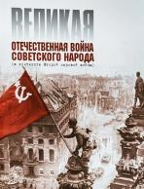
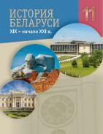
III ступень – среднее образование
Политика геноцида белорусского народа
в годы Великой Отечественной войны
(На основе информационно-аналитических материалов и документов, представленных Генеральной прокуратурой Республики Беларусь)
НАЦИОНАЛЬНЫЙ ИНСТИТУТ ОБРАЗОВАНИЯ, г. Минск, Республика Беларусь

Slide 2
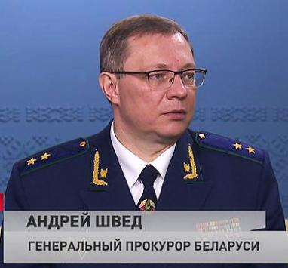
Расследование уголовного дела о геноциде белорусского народа в годы Великой Отечественной войны
В целях социальной и исторической справедливости, устранения «белых пятен» истории, укрепления конституционного строя и национальной безопасности генеральным прокурором возбуждено уголовное дело по факту геноцида населения Беларуси.
В основу принятого решения положены сведения о гибели миллионов белорусов и иных лиц вследствие зверств немецких оккупационных властей и их пособников.
2

Slide 3
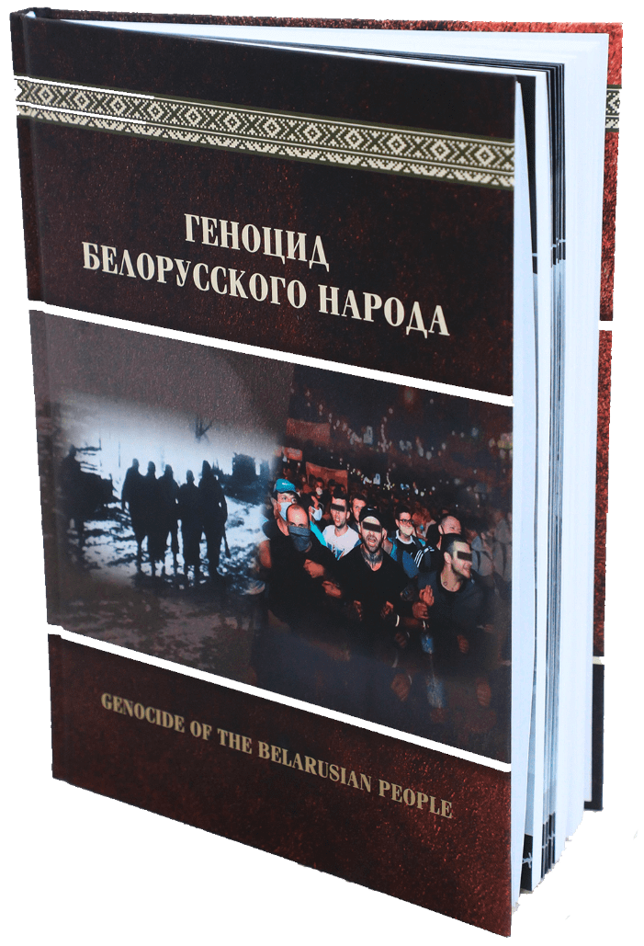
Закон Республики Беларусь № 146-З от 05.01.2022 г. «О геноциде белорусского народа»
Указ Президента Республики Беларусь № 117
от 23.03.2022 г.
Ст. 127. Геноцид – действия, совершаемые с целью планомерного уничтожения полностью или частично какой-либо расовой, национальной, этнической, религиозной группы или группы, определенной на основе любого другого произвольного критерия, путем убийства членов такой группы или причинения им тяжких телесных повреждений, либо умышленного создания жизненных условий, рассчитанных на полное или частичное физическое уничтожение такой группы, либо насильственной передачи детей из одной этнической группы в другую, либо принятия мер по воспрепятствованию деторождения в среде такой группы…
День всенародной памяти жертв Великой Отечественной войны и геноцида белорусского народа
3

Slide 4
Геноцид — действия, совершаемые с намерением уничтожить, полностью или частично, какую-либо национальную, этническую, расовую или религиозную группу как таковую путем:
убийства членов этой группы;
причинения серьезных телесных повреждений или умственного расстройства членам такой группы;
мер, рассчитанных на предотвращение деторождения в такой группе;
насильственной передачи детей из одной человеческой группы в другую;
предумышленного создания жизненных условий, рассчитанных на полное или частичное физическое уничтожение этой группы.
Конвенция ООН
о предупреждении преступления геноцида и наказании за него.
9 декабря 1948 года
4

Slide 5
Политика геноцида
За годы Великой Отечественной войны Беларусь потеряла около 3 млн жителей.
Разрушено 209 из 270 существовавших до войны городов и поселков городского типа.
Разрушено 9 200 сел и деревень:
628 деревень уничтожено со всеми жителями;
4 667 – с частью населения.
Вывезено на принудительные работы в Германию около 400 тысяч человек.
Общий ущерб народному хозяйству Беларуси составил 75 млрд рублей (в ценах 1941 г.).
Айнзацгруппы – особые оперативные группы, которые подразделялись на специальные и оперативные команды.
Занимались массовым уничтожением людей.
5

Slide 6
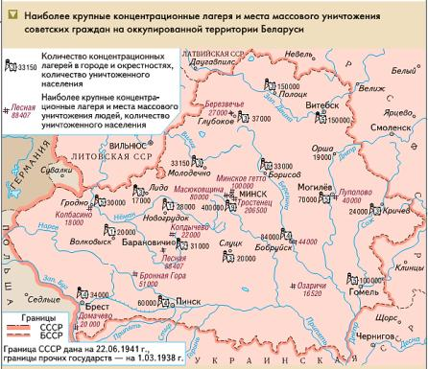
Концентрационные лагеря
Концентрационные лагеря — места массового заключения и физического уничтожения людей по политическим, расовым, религиозным и другим признакам.
Создавались в Германии и на оккупированных территориях после прихода к власти нацистов в 1933 г.
Наиболее крупные — Освенцим, Майданек, Треблинка, Тростенец, Дахау,
Заксенхаузен, Бухенвальд, Маутхаузен.
В Беларуси действовало более 260 концентрационных лагерей смерти, их филиалов и отделений.
6

Slide 7
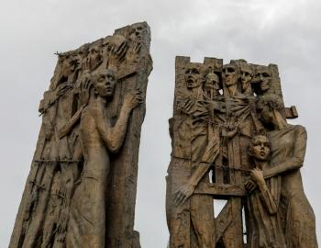
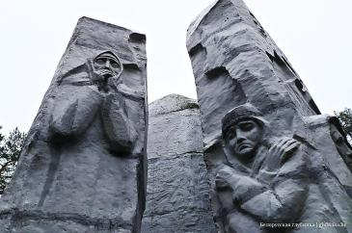
Крупнейшие концентрационные лагеря в Европе
Аушвиц или Аушвиц-Биркенау (Освенцим) (Польша) | 4 млн человек
Майданек (Польша) | 1,5 млн человек
Треблинка (Польша) | 800 тысяч человек
Тростенец (Беларусь) | 206,5 тысячи человек
Озаричи (Беларусь) | 20 тысяч человек
Мемориальный комплекс «Тростенец».
Мемориальный комплекс узникам Озаричского лагеря смерти.
7

Slide 8
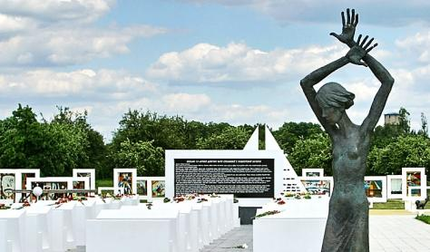
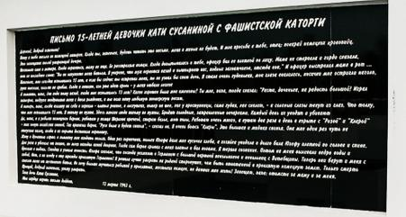
Мемориальный комплекс «Детям – жертвам войны»
Сегодня установлены имена и фамилии только 15 из 1990 вывезенных детей
Первый на Европейском континенте мемориальный комплекс, посвященный детям - жертвам войны.
8

Slide 9
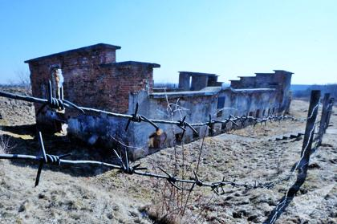
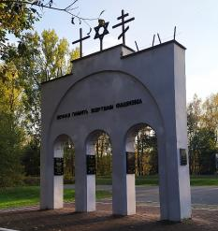
Нацистский концентрационный лагерь Колдычево – напоминание о трагедии белорусского народа в годы Великой Отечественной войны
В марте 1942 года нацисты создали концлагерь «Колдычево». Он располагался на территории одноименной деревни в Городищенском районе Барановичской области (в настоящее время – д. Колдычево Барановичского района Брестской области) и просуществовал до лета 1944 года.
Содержавшихся в лагере людей практически не кормили, но при этом они были заняты непосильным, изнуряющим трудом. Многие узники болели тифом, дизентерией, однако медицинская помощь им не оказывалась. За годы существования лагеря было уничтожено около 22 000 человек. Часть заключенных расстреляли и захоронили непосредственно на его территории. При этом руки жертв связывали за спиной колючей проволокой. Чтобы скрыть свои злодеяния, немцы высаживали на месте захоронений деревья. Так, например, возникла березовая роща Арабовщина.
Руины тюрьмы.
Памятник узникам
Колдычевского
лагеря смерти.
9

Slide 10
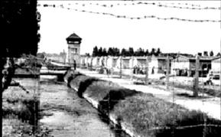
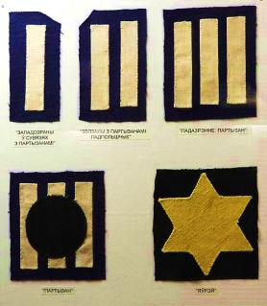
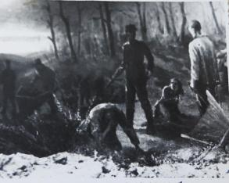
Из акта Барановичской городской комиссии содействия в работе Государственной Чрезвычайной комиссии по расследованию и установлению злодеяний немецко-фашистских захватчиков от 1 января 1945 года
«В лагерях гитлеровцы установили голодный режим при непосильно-изнуряющем физическом труде, что неизбежно вызывало массовые эпидемии инфекционных заболеваний (сыпной тиф, дизентерия).
Во всех лагерях медпомощь заключенным не оказывалась, а, наоборот, создавались условия для еще большего распространения болезней и увеличения смертности».
Нашивки, которые носили заключенные.
10

Slide 11
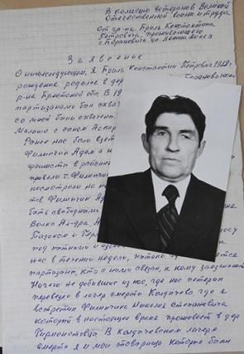
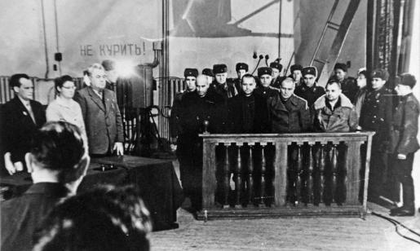
Бывшие охранники Колдычевского лагеря смерти на скамье подсудимых во время Военного трибунала. Барановичи, 1962 г.
Судебный процесс над бывшими охранниками лагеря в Барановичах. 1962 г.
Письмо свидетеля.
11

Slide 12
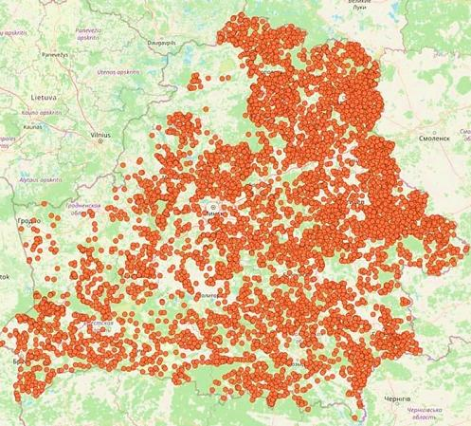
Карательные экспедиции
Для борьбы с антигерманским сопротивлением, подавления коммунистической идеологии и устрашения населения широко использовались карательные экспедиции.
Многие населенные пункты в Беларуси уничтожались по нескольку раз.
Например, в Витебской области 243 деревни сжигались дважды, 83 — трижды; в Минской — 92 населенных пункта сравнивались с землей дважды, 40 — трижды, 16 — четыре и более раз.
12

Slide 13
Коллаборационизм – осознанное, добровольное и умышленное сотрудничество с врагом, в его интересах и в ущерб своему государству.
Коллаборационистские организации, созданные на территории Беларуси
Белорусская народная самопомощь (БНС) | Занималась вербовкой и вывозом населения на принудительные работы в Третий рейх, организацией военного дела, школьного образования, здравоохранения, культуры и пропаганды германского нацизма.
Белорусский корпус самообороны (БКС) | Военизированное соединение БНС, созданное для борьбы против партизан и подпольщиков.
Союз белорусской молодежи (СБМ) | Молодежная организация по подготовке кадров для местного самоуправления; пополнения полицейских и фронтовых добровольческих формирований; выполнения трудовой повинности как в Беларуси, так и, в случае надобности, в Германии.
Белорусская рада доверия | Совещательный орган из представителей белорусской общественности, созданный с целью привлечения местного населения к реализации оккупационной политики. Предшественница Белорусской центральной рады.
Белорусская центральная рада (БЦР) | Коллаборационистская администрация; выполняла в основном полицейские и пропагандистские функции.
Белорусская краевая оборона (БКО) | Вооруженные силы, созданные БЦР, для борьбы с партизанами и частями Красной Армии.

Slide 14
В январе 1943 года немцы создали по национальному признаку 13-й (белорусский) батальон СС при Службе безопасности (СД). Командные должности вплоть до командира роты занимали белорусы. В задачи и функции 13-го батальона входило проведение массовых карательных операций против советских партизан на территории Беларуси, охрана территориальных органов СД, тюрем, лагерей, коммуникаций и т. д.
Навсегда в памяти белорусов останется трагедия Хатыни – деревни, которую вместе с жителями сожгли украинские полицаи. Они же 27 мая 1943 года в составе 118-го полицейского батальона участвовали в сожжении деревни Нивки Борисовского района Минской области. В результате было уничтожено 50 домов.
Во время расследования уголовного дела были установлены факты уничтожения деревень и мирного населения в Минской области литовскими военно-полицейскими формированиями.
Литовские военизированные полицейские формирования действовали совместно с немецкой армией на территории Воложинского района – в деревнях Доры и Углы. Установлен факт участия литовских коллаборационистских подразделений: соединений самообороны (Lietuvos savisaugos daliniai), строительных батальонов (Statybos batalionai), местной дружины Литвы (Lietuvos vietinė rinktinė) и вспомогательных полицейских батальонов полиции безопасности Германского рейха в массовом уничтожении мирных жителей на территории современной Беларуси с июня 1941 года по июль 1944-го.
К настоящему времени известно о ряде деяний, совершенных на территории России и Беларуси латышскими военизированными формированиями в феврале–марте 1943 года. Тогда в рамках карательной операции «Зимнее волшебство» в составе группы Шредера действовали 266-й, 269-й, 273-й, 277-й, 278-й, 279-й, 280-й и 281-й полицейские латышские батальоны.

Slide 15
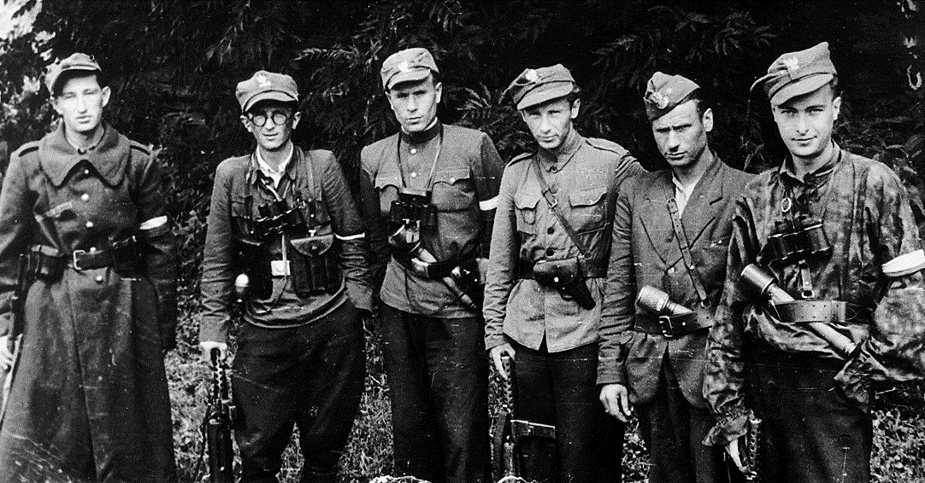
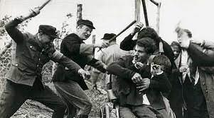
В феврале 1942 года путем объединения ряда польских подпольных организаций была создана Армия Крайова (АК).
В июле 1944 года на освобожденной территории Беларуси действовали националистические и коллаборационистские банды, насчитывающие около 70 тысяч членов. Из них около 20 тысяч являлись участниками Армии Крайовой.
В 1944 году на территории Беларуси было совершено более 800 бандитских нападений и террористических актов, диверсий.
За 1944–1947 годы бандгруппы АК осуществили 575 террористических актов, 39 диверсий, 252 нападения на государственные учреждения и предприятия.
Армию Крайову официально распустили 19 января 1945 года, однако некоторые местные структуры не подчинились этому решению и продолжили террор в отношении представителей органов власти, мирного населения, а также нападения на учреждения торговли и финансов.

